Slide 1

2020 WEBSITE RENEWAL PROJECT
Kim Hyeon Soo

Slide 2
Content _
01
02
03
04
Introduce
Target Analysis
Bench Marking
Renewal Concept
신전떡볶이 소개
요구사항 및 분석
사용자 분석
타겟 설정
페르소나
자사홈페이지 분석
자사홈페이지 장 / 단점
타사 홈페이지 분석
타사홈페이지 장 / 단점
SWOT 분석
구체적 구현방안
아이디어 스케치
와이어프레임
사이트맵
스토리보드

Slide 3

Introduce _
신전떡볶이 소개
2016
떡볶이 프렌차이즈 최초 떡볶이 양념 HACCP 인증
2017
정보공개서 기준 떡볶이 가맹점 수 1위(553개)
2020
2020년 3월 기준 가맹점 수 677개
매운 떡볶이를 좋아하는 VIP 공간
건전한 떡볶이 문화를 만들어가는 '신전＇의 역사 신전떡볶이를 사랑해주시는 고객에 대한 감사 본사와 가맹점주와의 상생 문화를 실천하겠다는 다짐 우리는 꿈을 심고, 새로운 문화를 만들어갑니다.

Slide 4
Introduce _
요구사항 및 분석
메인페이지 느낌이 나도록
디자인을 수정하고, 컨텐츠를
추가해주세요.
홈페이지 대부분이
이미지로 만들어져 있는데
HTML 로 바꿔주세요.
메인페이지에서 메뉴들을
효과적으로 홍보할 수 있게
만들어주세요.
HACCP 인증 정보를 서브페이지로
옮기고, 방문자가 원하는
컨텐츠를 추가한다.
필요한 이미지만 사용하고
코딩을 통해 HTML 로
수정한다.
빅비주얼과 컨텐츠를 활용하여
매출이 부진한 메뉴와 신메뉴 등을
홍보할 수 있게 만든다.

Slide 5
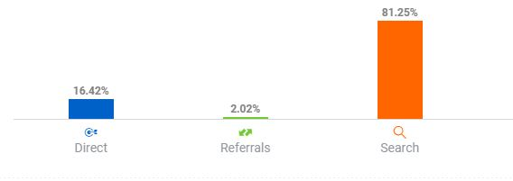
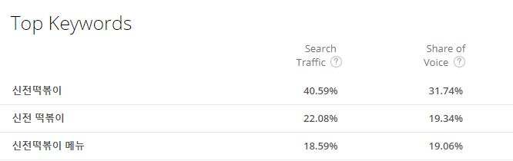
Introduce _
사용자 분석
경로 분석
방문 경로를 살펴봤을 때 검색을 통해 방문하는 방문자가
81.25% 로 가장 많은 것으로 나타났습니다. 이를 통해 대부분
정보를 찾기 위해 방문한 것이라고 유추할 수 있습니다.
키워드 분석
검색 키워드를 봤을 때 대부분 신전떡볶이와 신전떡볶이 메뉴를
검색한 뒤 홈페이지를 방문한 것으로 보아 홈페이지를 방문하는
목적은 대부분 신전떡볶이 관련 정보와 메뉴를 알아보기 위해
방문한 것이라고 유추할 수 있다.

Slide 6


Target Analysis _
타겟 설정
Main Target
Sub Target
떡볶이를 좋아하는 여자친구를 둔
대학생
정년퇴직을 앞두고 창업을 준비하는
중년 남성

Slide 7
Target Analysis _
페르소나
최민식 / 나이: 60
정년을 앞 둔 중년 남성 최민식은 퇴직 후에 창업을 하기 위해 준비 중이다.
처음에는 치킨집을 하려다가 경쟁이 심할 것 같아서 꾸준히 큰 인기를 얻고 있는
떡볶이집을 오픈 하기 위해 이곳 저곳 알아보다가 가맹점 수 1위인 신전떡볶이를 알게 되어
창업 절차를 알아보기 위해 홈페이지를 방문해서 정보를 찾기는 쉬웠지만 글자가 너무 작아서
정보를 확인하는데 불편함을 느꼈다.
이제훈 / 나이: 22
대학생 이제훈은 같은 동아리에서 만난 여자친구가 있다.
평소 떡볶이를 좋아하는 여자친구와 함께 학교 앞에 위치한 신전떡볶이를 자주 방문한다.
그리고 이번에 신전떡볶이 신메뉴가 나왔다는 소식을 우연히 듣게 되어 알아보기 위해
홈페이지를 방문했지만 신메뉴를 소개하는 건 홈페이지 중간에 있는 이미지 한 개가 끝이라서
허탈한 마음이다.

Slide 8
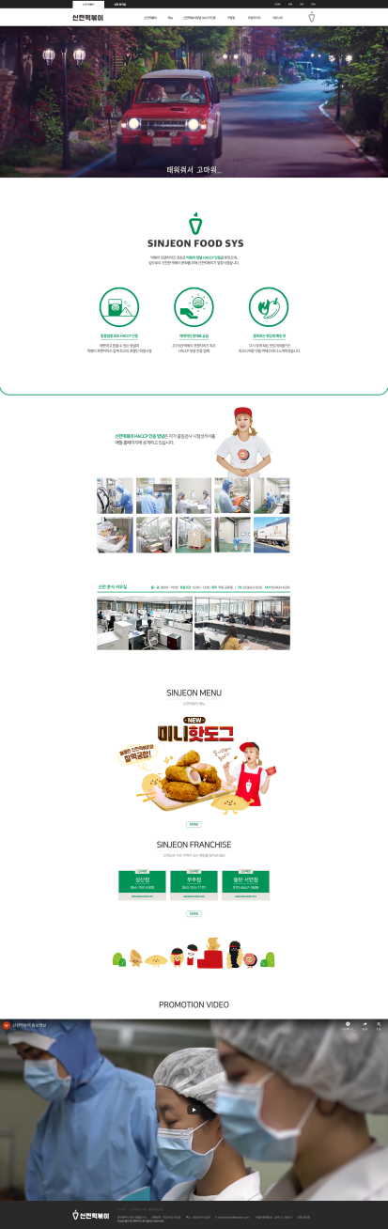
Bench Marking _
자사홈페이지 분석
Color
#ffffff
#333333
#292929
#009457
Main
Sub
Point
Font-family
Font-size
NanumSR, Nanum Gothic,
"돋움", Dotum, AppleGothic,
sans-serif;
내용 : 12px ~ 16px
제목 : 38px

Slide 9
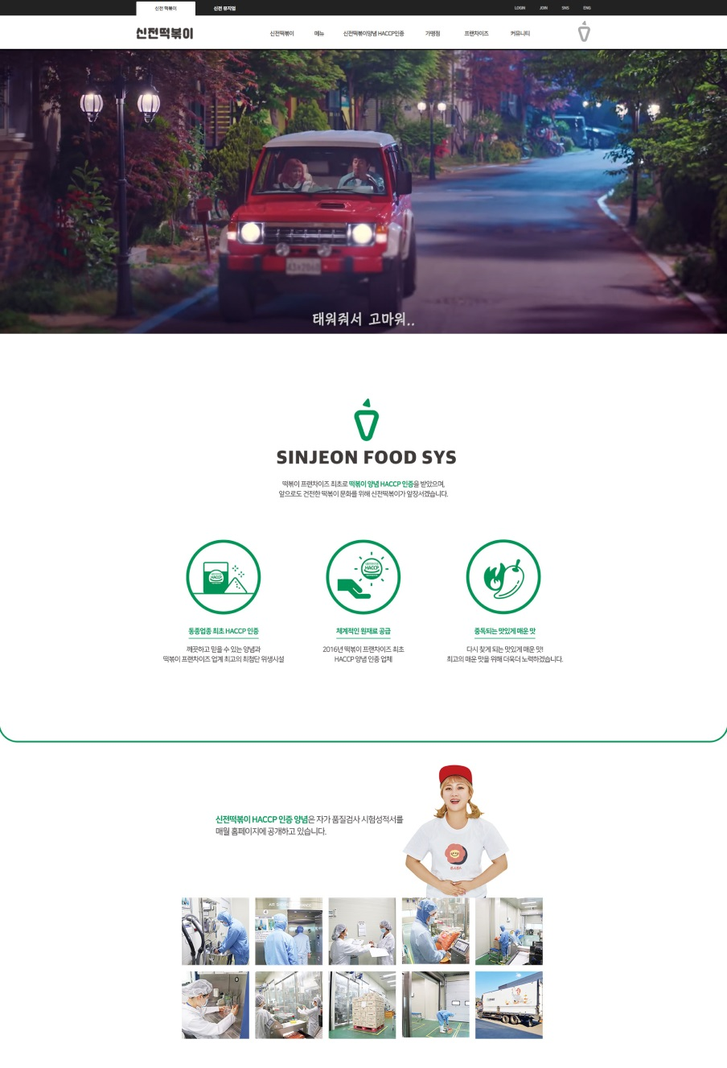
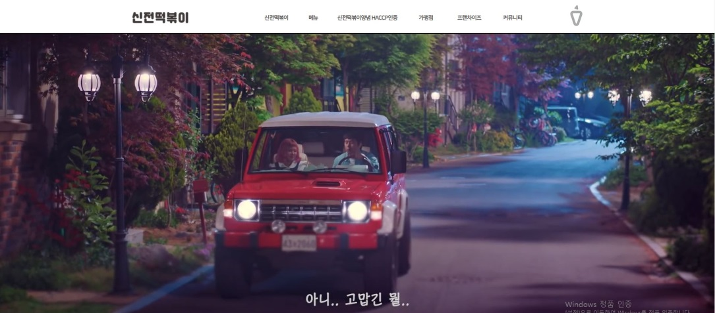
Bench Marking _
자사홈페이지 장점
01
빅 비주얼 영상을 통해 브랜드를 효과적으로 홍보하고 있다.

Slide 10
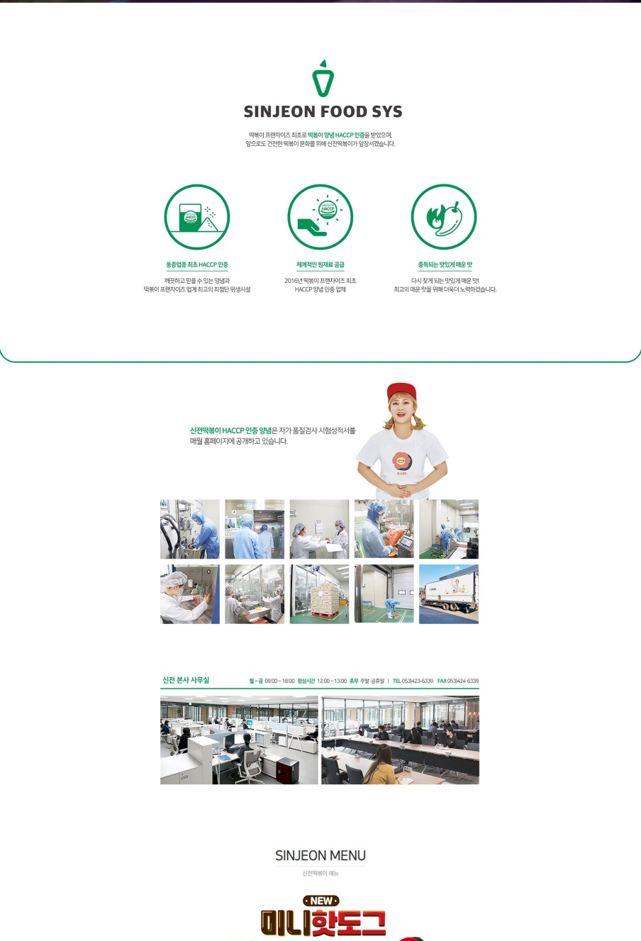

Bench Marking _
자사홈페이지 장점
02
하나의 컬러를 사용하여 홈페이지 전체에 통일감을 준다.

Slide 11
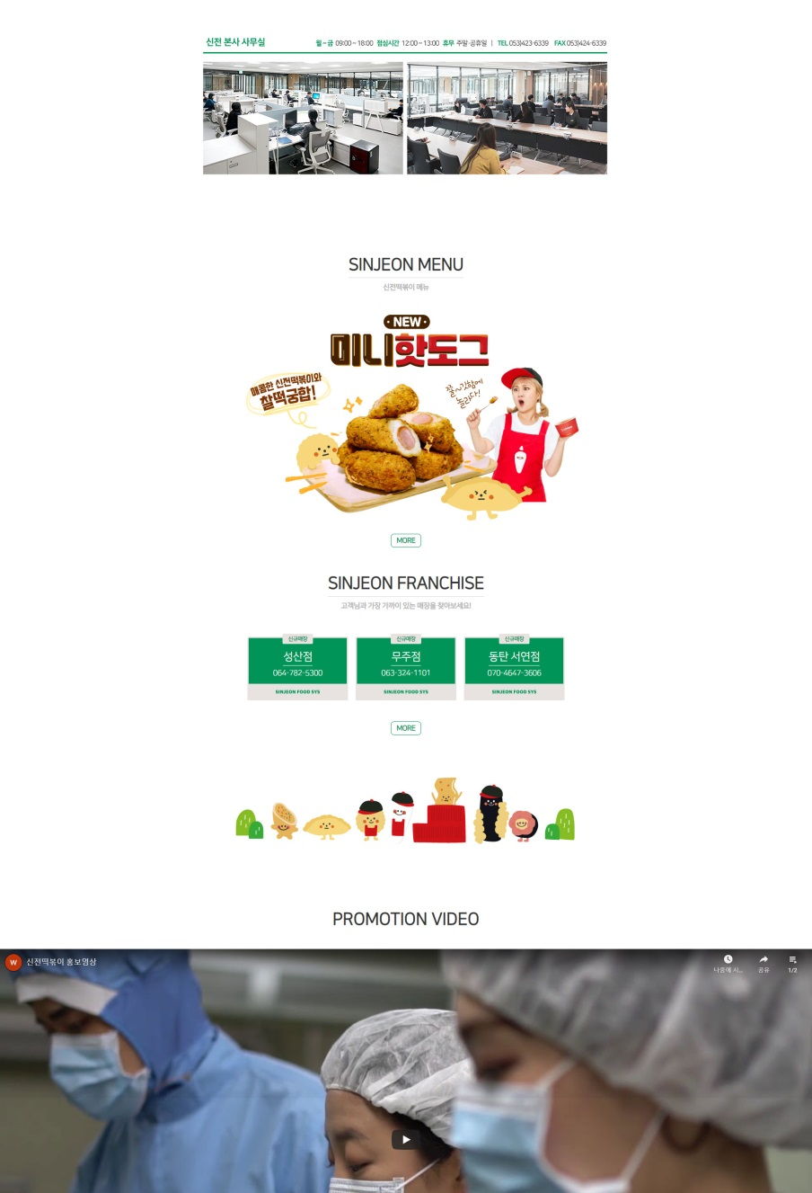

Bench Marking _
자사홈페이지 장점
03
신메뉴를 따로 소개하는 컨텐츠를 통해 홍보 효과를 높인다.

Slide 12
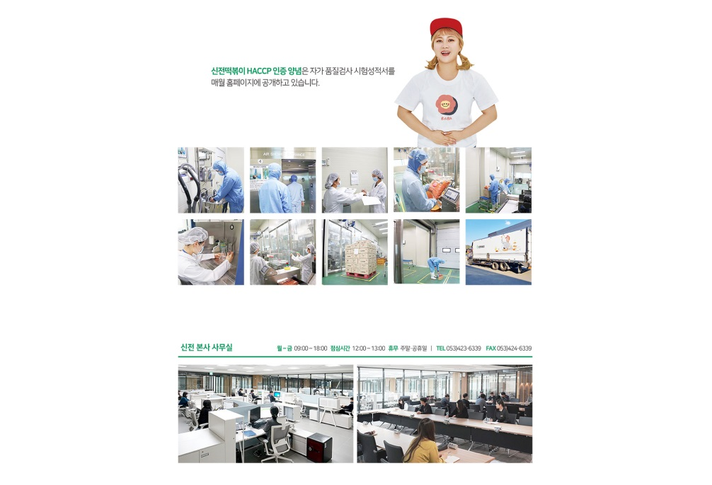
Bench Marking _
자사홈페이지 단점
01
메인페이지가 아닌 서브페이지 느낌이 난다.
현재 내용을 서브페이지로 옮기고 소개하는 컨텐츠를 만든다.

Slide 13

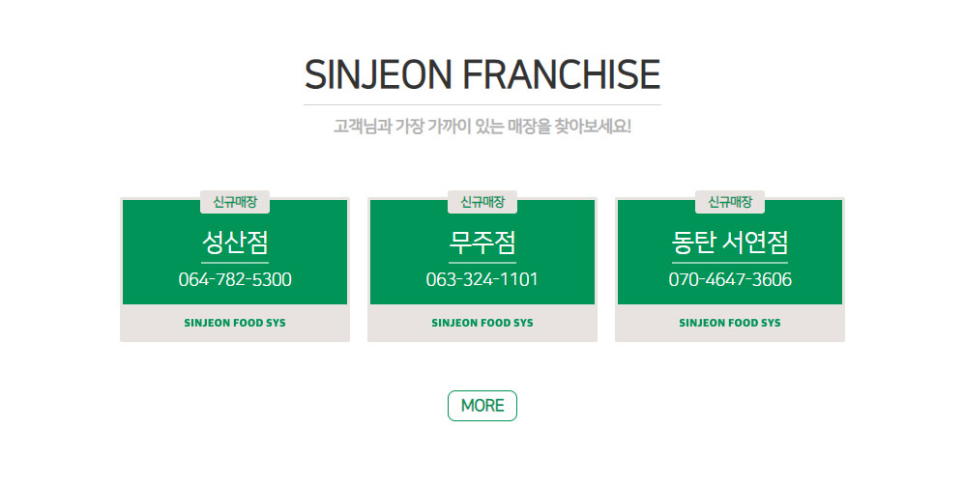
Bench Marking _
자사홈페이지 단점
02
컨텐츠를 봤을 때 매장과 관련된 이미지를 떠올리기 어렵다.
매장 관련 이미지를 넣어서 매장을 쉽게 떠올리게 한다.

Slide 14
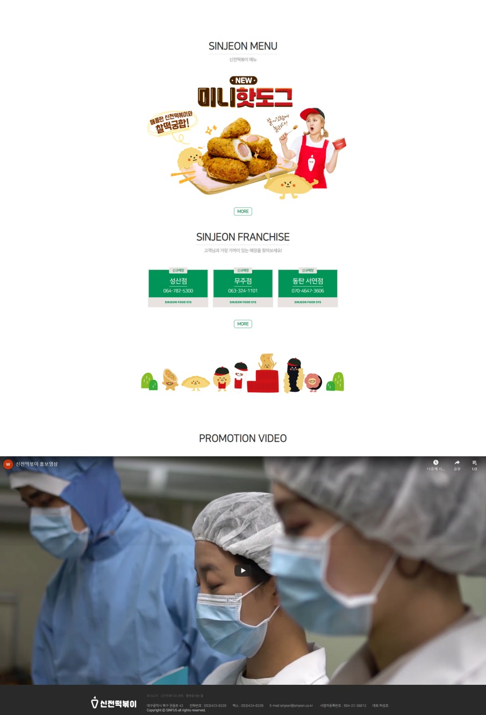

Bench Marking _
자사홈페이지 단점
03
Footer 의 색상 대비가 강해서 시선이 분산된다.
Footer 로고 색상을 #555로 낮춘다.

Slide 15
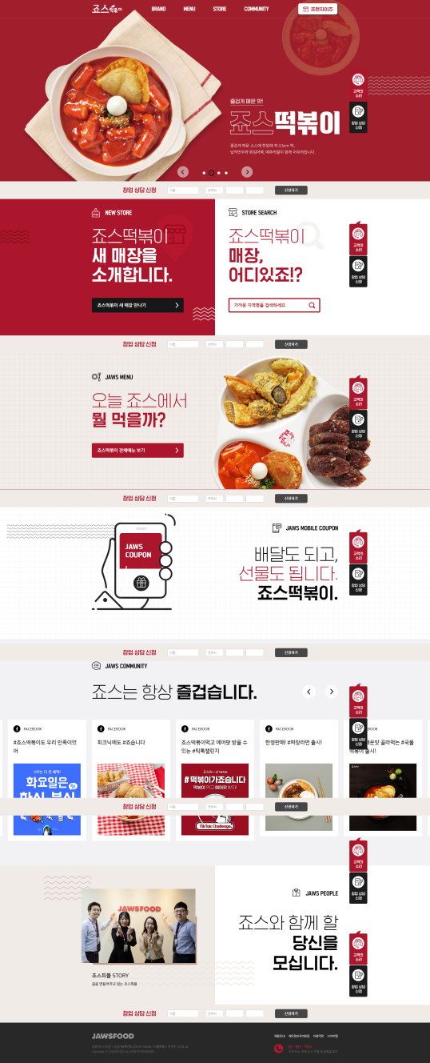
Bench Marking _
타사홈페이지 분석
Color
#9c0a1f
#ffffff
#111111
#464646
Main
Sub
Point
Font-family
Font-size
'NanumGothic', 'dotum', 'Arial',
'sans-serif'
내용 : 13px ~ 20px
제목 : 24px ~ 76px

Slide 16
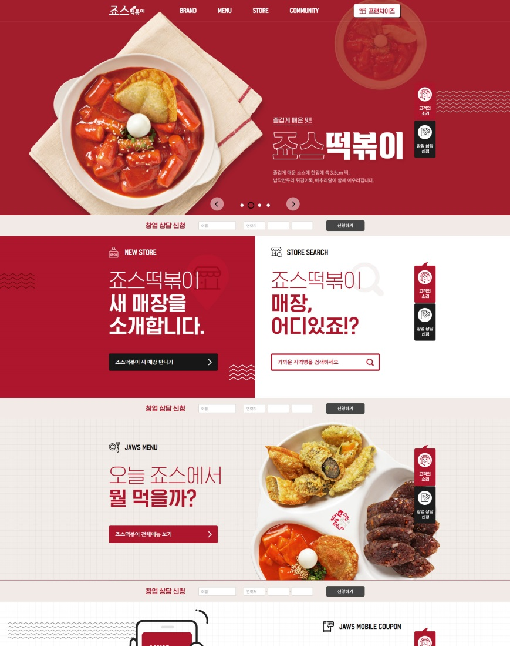
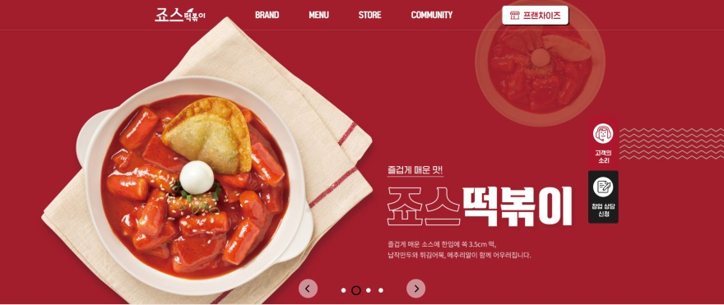
Bench Marking _
타사홈페이지 장점
01
이미지를 강조하여 시각적 홍보 효과가 뛰어나다.

Slide 17
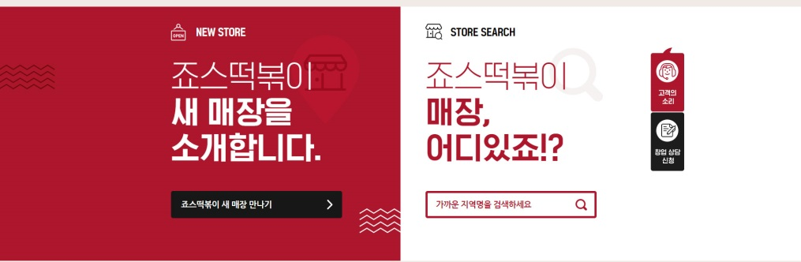
Bench Marking _
타사홈페이지 장점
02
레드 계열의 #9c0a1f 컬러를 사용하여 브랜드의 특징이 잘 나타난다.

Slide 18
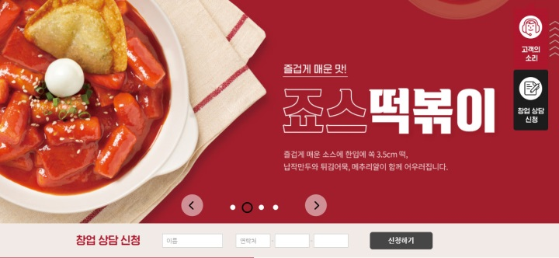
Bench Marking _
타사홈페이지 장점
03
사이드메뉴를 통해 창업 정보 등에 접근이 쉽다.

Slide 19
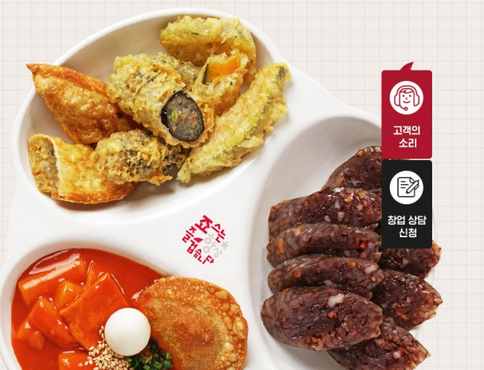
Bench Marking _
타사홈페이지 단점
01
사이드 메뉴와 사진이 겹쳐서 시선이 분산 된다.
사이드 메뉴를 페이지 오른쪽으로 100px 밀어낸다.

Slide 20
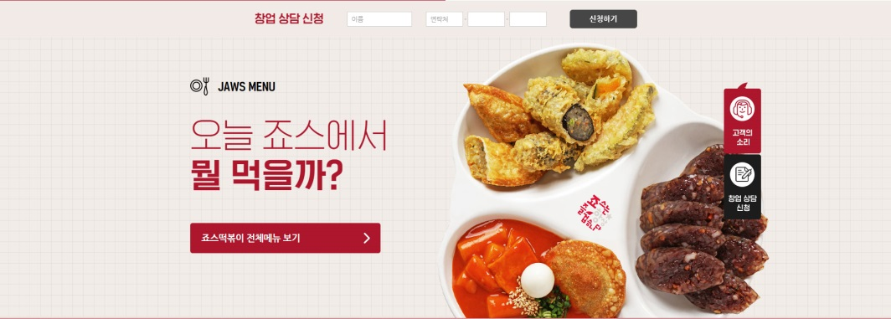
Bench Marking _
타사홈페이지 단점
02
페이지 모든 섹션에 여백이 없어서 여유가 없어 보인다.
섹션을 홀수, 짝수로 나눈 뒤 여백을 줘서 여유가 느껴지게 만든다.

Slide 21
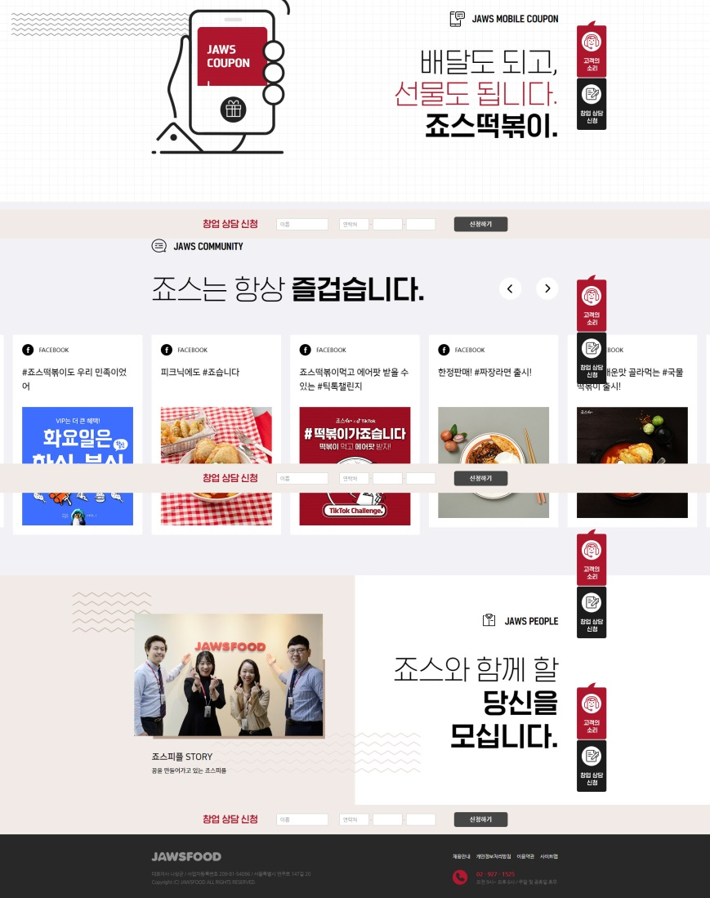

Bench Marking _
타사홈페이지 단점
03
Footer 부분에 짙은 레드 계열의 컬러로 인해 시선이 분산 된다.
Footer 부분의 컬러를 #555 ~ #999 컬러로 바꾼다.

Slide 22

Bench Marking _
SWOT 분석
Strengths
친근한 이미지의 연예인들을 통해
브랜드를 효과적으로 홍보하고 있다.
Weaknesses
GNB 서브 메뉴의 폰트 사이즈가 작아서
가독성이 떨어진다.
Opportunitie
신전떡볶이 메뉴 등에 관심을 갖고
검색을 통해 방문하는 방문자가 많다.
Theats
메인 페이지가 아닌 서브페이지의
느낌이 강하다.

Slide 23
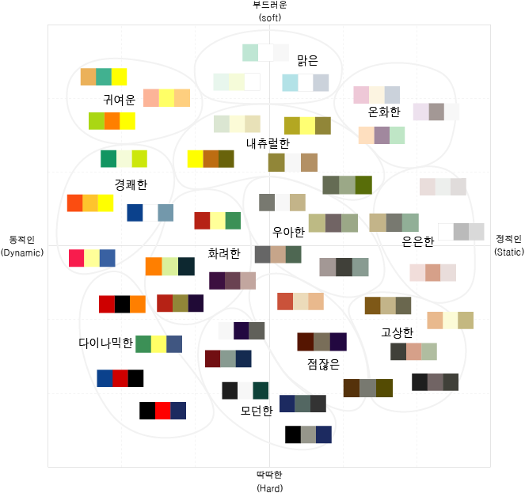
Renewal Concept _
구체적 구현방안
Color
#ffffff
#f9f6f0
#009457
#de3129
Main
Sub
Point
Font-family
Font-size
나눔고딕 – Regular
나눔고딕 - Bold
나눔고딕 - ExtraBold
내용 : 14px ~ 20px
제목 : 22px ~ 46px

Slide 24
Renewal Concept _
구체적 구현방안
01. 폰트 사이즈를 14px 이상으로 사용하여 가독성을 높인다.
02. 빅비주얼에 이미지를 추가하여 이벤트, 신메뉴 등 중요한 정보들을 효과적으로 홍보한다.
03. Footer 배경색을 #333 으로 바꾸고 로고와 폰트 색상을 #555 ~ #999 로 조정한다.
04. 창업 정보 등을 사이드 메뉴로 만들어서 쉽게 접근할 수 있도록 만든다.
05. 포인트 컬러로 레드 계열의 #e60012 을 추가하여 떡볶이를 떠올리면서 식욕을 자극한다.
06. 메인페이지에 신전떡볶이를 소개하는 요소들을 서브페이지로 이동시키고, 그 자리에 매장 찾기, 신메뉴 소개 컨텐츠를 추가한다.

Slide 25
Renewal Concept _
구체적 구현방안
07. 이미지로 되어있는 서브페이지를 코딩을 통해 필요 이미지만을 남기고 시맨틱하게 바꾼다.
08. 컨텐츠에 마우스 호버 효과를 넣어서 웹페이지에 생동감을 준다.
09. 헤더와 빅비주얼을 겹치게 만들고 헤더 배경색을 반투명하게 바꿔서 빅비주얼을 통한 시각적 효과를 높인다.
10. 매장 찾기 컨텐츠에 매장 관련 이미지를 추가하여 매장을 쉽게 떠올리게 만든다.

Slide 26
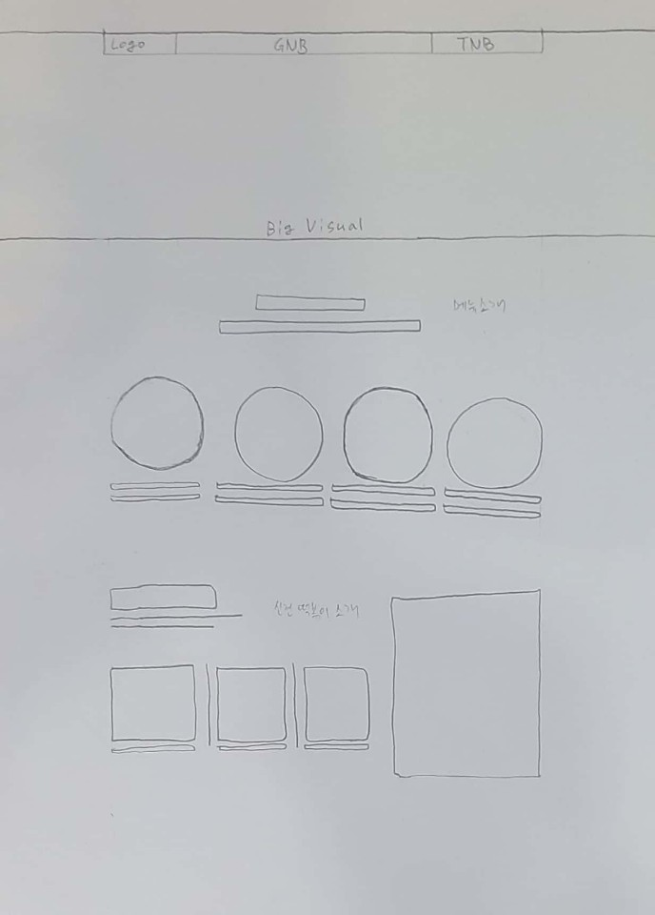
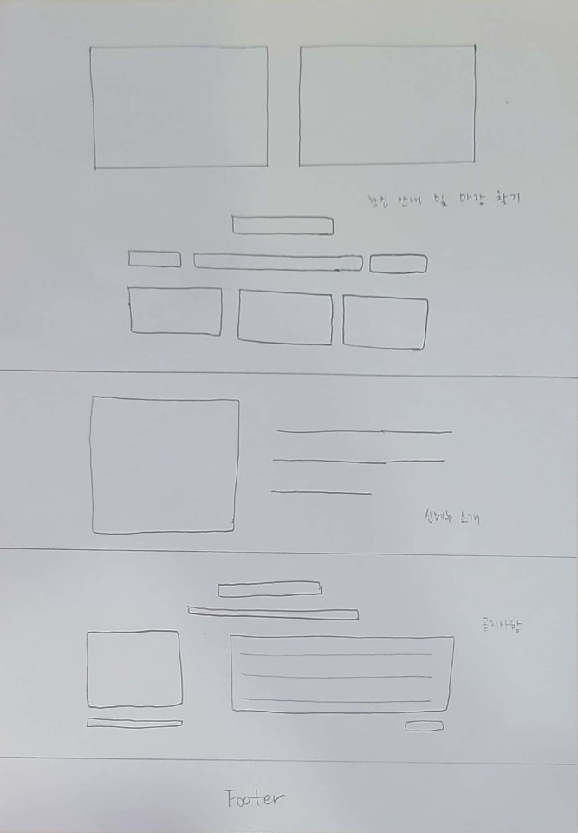
Renewal Concept _
아이디어 스케치
Main 1
Main 2

Slide 27
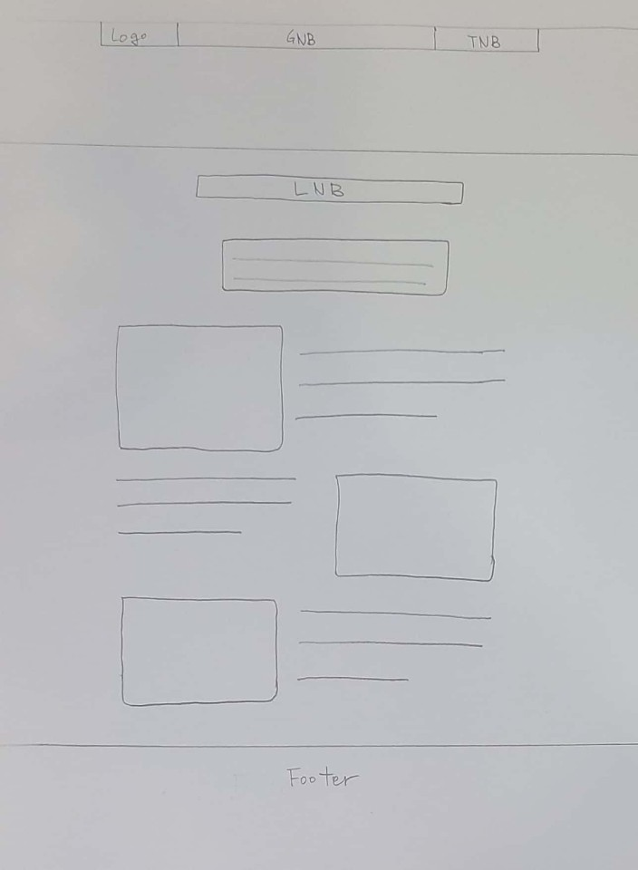
Renewal Concept _
아이디어 스케치
Sub

Slide 28
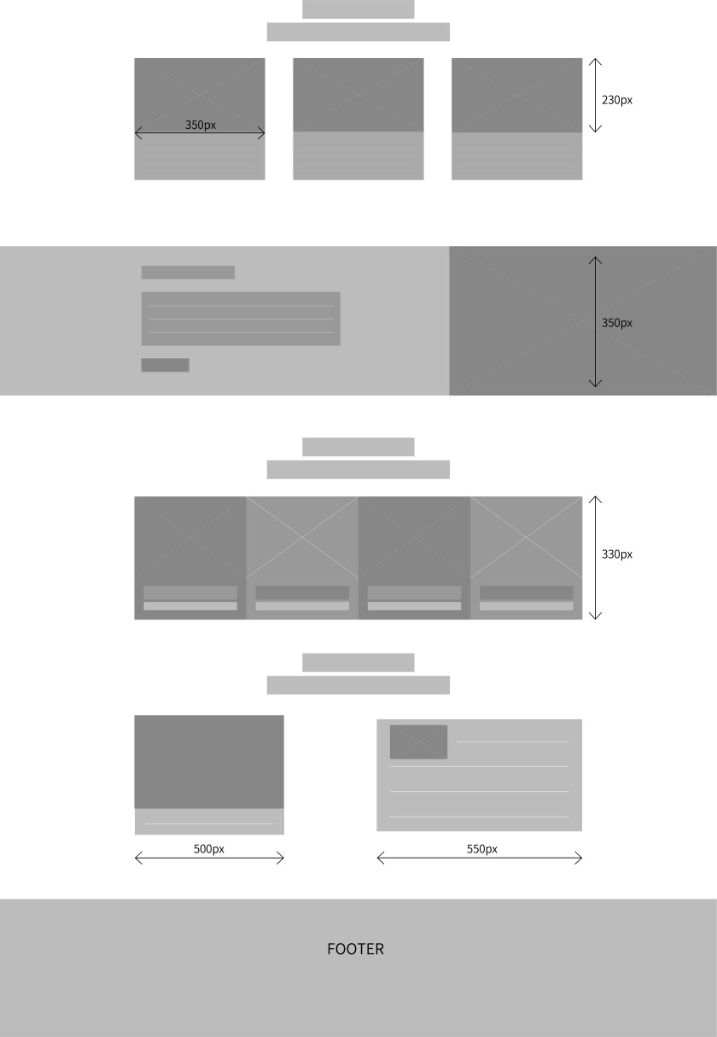
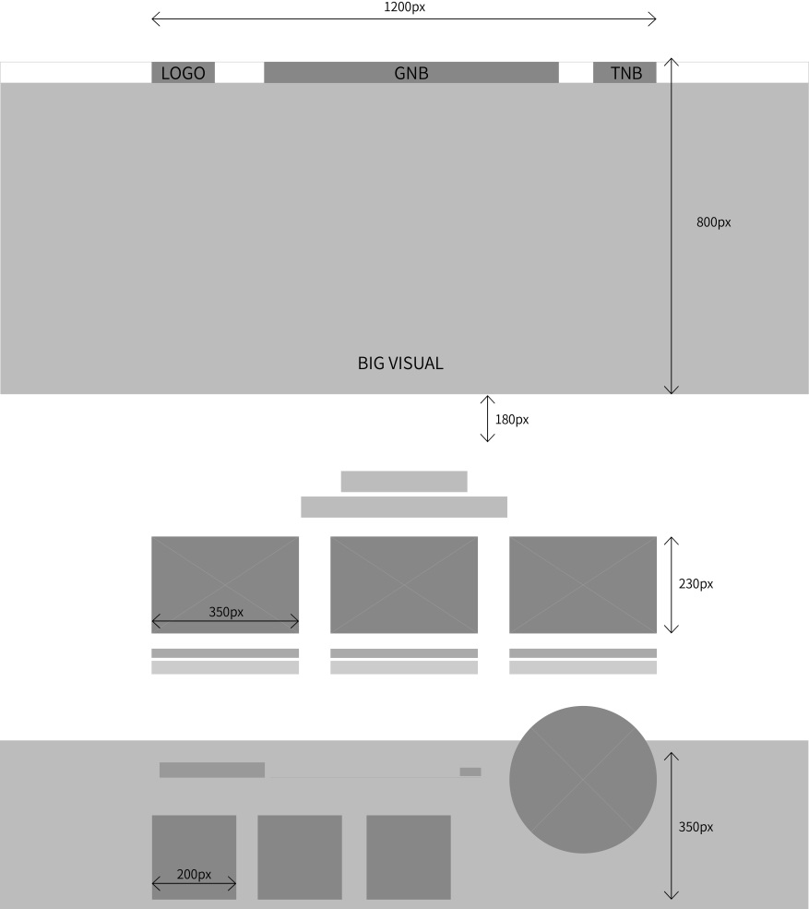
Renewal Concept _
와이어 프레임
Main 1
Main 2

Slide 29
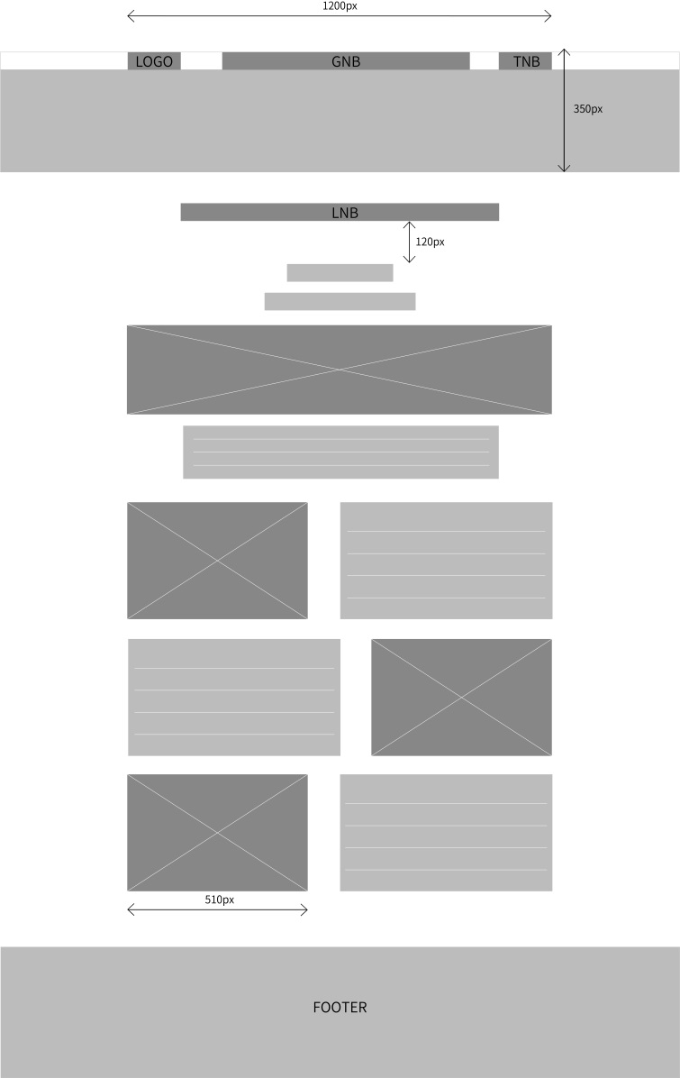
Renewal Concept _
와이어 프레임
Sub

Slide 30
Renewal Concept _
사이트맵
메인
신전떡볶이
메뉴
HACCP인증
가맹점
프랜차이즈
커뮤니티
인사말
떡볶이
HACCP란?
국내 가맹점
신전의 약속
공지사항
회사 연혁
튀김
신전 HACCP 시스템
해외 가맹점
가맹개설 절차
Gallery
브랜드 소개
라이스
신전양념 검사성적
일반형 인테리어
신전VIDEO
인증서/등록증
기타
고급형 인테리어
FAQ
시험성적서
가맹 상담 신청
고객의 소리
신전뮤지엄
명예의 전당

Slide 31
Renewal Concept _
스토리보드
프로젝트 이름 | 신전떡볶이 웹페이지 리뉴얼 프로젝트 | 화면 이름 | 메인 페이지
내용 | 메인 페이지 레이아웃 1 – 1
버전 |  | 1.0
작성자 |  | 김 현 수
Description
번호 | 설명
01 | Logo & GNB 신전떡볶이 / 메뉴 / HACCP 인증 / 가맹점 / 프랜차이즈 / 커뮤니티
02 | Big Visual 신전떡볶이 정보 이미지
03 | Section 1 – 신전떡볶이 가맹 안내 Content 1-1 ~ 3 안내 이미지 & 정보
04 | Section 2 – 신전떡볶이의 약속 Content 2-1 소개문구 Content 2-2 ~ 4 신전떡볶이의 약속 관련 icon & txt Content 2-5 신전떡볶이의 약속 이미지
01
Big visual
Logo
GNB
TNB
02
03
Section 1
Content 1-1
Content 1-2
Content 1-3
04
Section 2
Content 2-1
Content 2-5
Content 2-2
Content 2-3
Content 2-4

Slide 32
Renewal Concept _
스토리보드
프로젝트 이름 | 신전떡볶이 웹페이지 리뉴얼 프로젝트 | 화면 이름 | 메인 페이지
내용 | 메인 페이지 레이아웃 1 – 2
버전 |  | 1.0
작성자 |  | 김 현 수
Description
번호 | 설명
03 | Section 3 – 신규 매장 소개 Content 3-1 ~ 2 신규 매장 소개 이미지 & txt
04 | Section 4 – 신메뉴 소개 Content 4-1 신메뉴 이미지 Content 4-2 신메뉴 정보 txt
05 | Section 5 – 메뉴 소개 Content 5-1 ~ 5-4 신전떡볶이 메뉴 이미지 & 정보
06 | Section 6 – 신전 소식 Content 5-1 신전 비디오 Content 5-2 공지사항 최신글
07 | Footer 로고 / 개인정보처리방침 / 이용약관 / 찾아오시는 길 / Address / SNS / FamilySite / Copyright
Section 3
03
Content 3-1
Content 3-2
Content 3-3
Section 4
04
Content 4-1
Content 4-2
05
Section 5
Content 5-1
Content 5-2
Content 5-3
Content 5-4
06
Section 6
Content 6-1
Content 6-2
Footer
07

Slide 33
Renewal Concept _
스토리보드
프로젝트 이름 | 신전떡볶이 웹페이지 리뉴얼 프로젝트 | 화면 이름 | 서브 페이지
내용 | 서브 페이지 레이아웃
버전 |  | 1.0
작성자 |  | 김 현 수
Description
번호 | 설명
01 | LNB 인사말 / 회사 연혁 / 브랜드 소개 / 인증서/등록증 / 시험성적서 / 찾아오시는 길
02 | Section 1 – 신전떡볶이 인사말 Content 1-1 인사말 대표 이미지 Content 1-2 인사말 대표 문구 Content 1-3, 1-6, 1-7 인사말 관련 이미지 Content 1-4, 1-5, 1-8 인사말 txt
Logo
GNB
TNB
01
LNB
Section01
02
Content 1-1
Content 1-2
Content 1-3
Content 1-4
Content 1-5
Content 1-6
Content 1-7
Content 1-8
Footer

